Slide 1

인천국제공항
통합정보시스템 고도화 구축사업
AOMS UIUX 점검 결과 보고 ( 2026.05.11)

Slide 2
목 차
I
테스트 수행
개요, 결과 관리, 테스트 결과
II
분석결과 보고
01
분석 현황
결함 상세 분석 결과
전체 결함 현황, 모듈별 현황
02
결함 유형 분석
결함 유형별 분류
03
기각 사유 분석
기각사유 분류, 주요 인사이트
04
결함 유형별 조치 계획 및 방안
단기·중기·장기 조치
05
기각 사유 별 조치 방안
유효결함에 대한 조치 방안

Slide 3
I - 01. 개요
통합정보시스템 AOMS 영역의 개발표준 준수 여부 및 기능 완전성을 재점검하여 취약한 부분에 대한 보완을 통해 개발 품질 수준을 높이고자 함
❑ 목적
❑ 테스트 일정 및 조직
3자 관점의 독립적인 테스트를 통한 현재 품질수준을 확인
화면 지반 기능들의 UI/UX 표준 준수 및 구현의 일관성 여부를 점검 신뢰성 있는 품질 수준의 확보
일정 : 04/22 ~ 05/07 (10일)
Tester (10명, 55 M/D)
- 윤성훈, 박선용, 홍인기, 김철현
- 임홍규, 최중혁, 이광재, 최현식, 정수연, 이상용
❑ 품질 측면의 검증 사항
❑ 테스트 대상
UI/UX 표준 준수 확인
화면 LAYOUT, 버튼, 용어/약어 사용 등
일관성 있는 개발표준 준수 확인
화면 처리의 이벤트 표준 준수
기능 검증
실 사용자 관점에서 사용 편의성 및 직관성, 사용성 검증
총 4개 업무 온라인(화면기기준) 기능 376 개
- 공통관리 : 108 개
- 공항운영 : 114 개
- 예측관리 : 77 개
- 항공보안 : 77 개

Slide 4
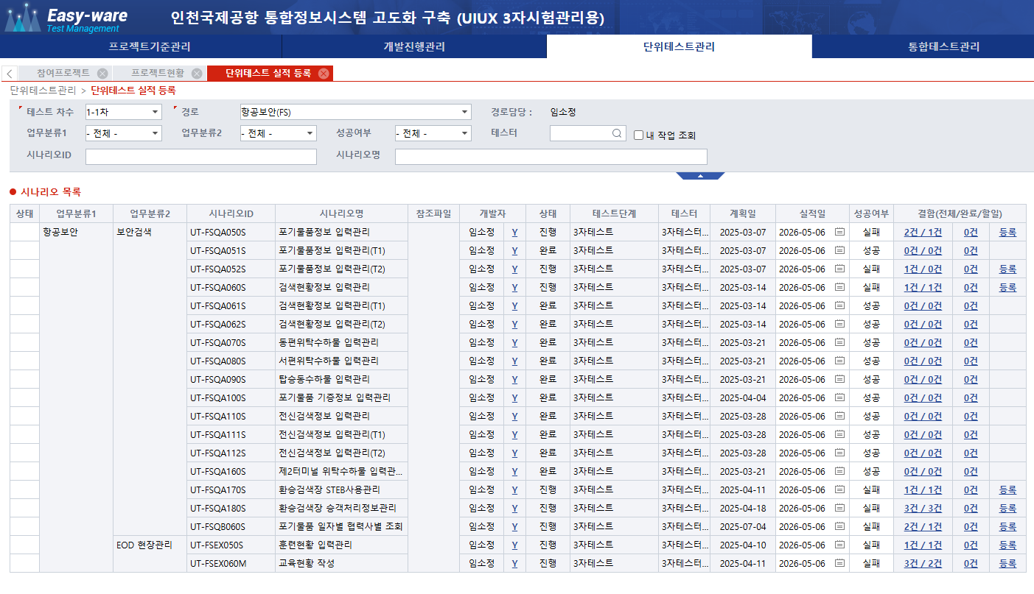
I - 02. 테스트 결과 관리
TMS(테스트관리시스템) 에 별도 프로젝트 등록하여 관리

Slide 5
I - 03. 테스트 결과
식별 결함 : 654건 ( 376개 시나리오 기준 )
※ 결함 현황 (05.08, 08:30 기준)
업무영역 | 테스트 대상 |  |  |  |  |  | 결함 조치 현황 |  |  | 총합계 | 결함율 | 결함조치
 | Itr1-1 | Itr1-2 | Itr2-1 | Itr2-2 | Itr2-3 | 총합계 | 결함등록기각 | 조치완료 | 조치 중 |  |  | 기각율 | 조치율
 | Itr1-1 | Itr1-2 | Itr2-1 | Itr2-2 | Itr2-3 | 총합계 | 결함등록기각 | 조치완료 | 조치 중
공통관리(AOMS-CA) | 31 | 13 | 20 | 38 | 6 | 108 | 85 | 43 | 0 | 128 | 118.5% | 66.41% | 100.00%
공항운영(GO) | 20 | 32 | 27 | 17 | 18 | 114 | 15 | 7 | 212 | 234 | 205.3% | 6.41% | 9.40%
예측관리(PM) | 0 | 7 | 26 | 15 | 29 | 77 | 63 | 8 | 102 | 173 | 224.7% | 36.42% | 41.04%
항공보안(FS) | 19 | 29 | 15 | 11 | 3 | 77 | 54 | 23 | 42 | 119 | 154.5% | 45.38% | 64.71%
항공통계포털(AS) | 0 | 0 | 18 | 55 | 98 | 171 |  |  |  | 0 |  | 0.00% | 0.00%
대상 합계 | 70 | 81 | 106 | 136 | 154 | 547 | 217 | 81 | 356 | 654 | 173.9% | 33.18% | 45.57%
실 수행건 합계 | 70 | 81 | 88 | 81 | 56 | 376
결함 기각
결함조치 후 테스터 최종 확인
결함조치 후 테스터 확인 대기
의견 : 조치율 45.57%는 결함기각(33.18%)가 포함된 건으로,
결함이 실제 조치 된 결과로 판단하기 어려움
조치 완료 기준
기각 사유의 분석 필요 확인

Slide 6

I - 04. 테스트 수행 간 활동
04.22
04.23
04.28
05.06
05.07
테스트 착수
내부 Review (1차)
내부 Review (2차)
내부 Review (3차)
테스트 종료
결함 유형별 사례 공유
결함 유형 추가 사례 공유
결함 유형 추가 사례 공유
표준화 조치 결과의 수준 진단
조치 활동 방안 계획 수립
기각 사유 유형별 공유
→ 적절한 조치안 가이드
조치 활동 방안 수립 필요 Issue Up
UI/UX 표준 가이드 정의가 확정 되어 있는가? (상세수준)
테스트 수행 간 테스터 수시 활동
이벤트 처리 표준이 수립되어, 모두 적용 되었는가?
공통/유사 결함 수시 확인
특이사항에 대한 상호 의견 논의
모호한 사항들에 대한 제언 수렴
React 기반 화면은 디자인 확정 후 진행 되는가? 코딩 표준 준수 되었는가
넥사크로 등에서 구현 되는 기능과 온라인 화면 간의 버튼 등이 처리는 확정 되어있는가?

Slide 7
II 결함 분류의 정의
결함 유형
기각 유형
결함 유형 분류 | 결함 유형 내용
개선/변경 요청 | 화면 혹은 기능상의 개선/변경 검토 요망
조회/검색 결과 불일치 | 조회 결과가 기대한 값과 다름
레이아웃/겹침/잘림 | 화면상의 버튼, 결과등의 레이아웃 조정 검토 필요
날짜/기간 처리 | 날짜/기간 처리시 오류
엑셀/출력 결함 | 엑셀/출력 결함시 오류
입력 검증/유효성 | 입력값 검증/유효성시 오류
기능 미동작 | 화면상의 버튼, 결과등의 기능 조정 검토 필요
문서/요건 불일치 | 문서/요건 불일치시 오류
버튼/상태 인터랙션 | 버튼 이미지 혹은 버튼 처리시 표준안 검토
데이터 정합성/계산 | 데이터 정합성/계산 시 오류
예외/시스템 오류 | 시스템 오류등이 발생
그래프/차트 표시 | 그래프/차트 표시 시 오류
권한/접근 | 메뉴 권한 기능 권한 등
메시지/안내 | 기능/화면 상 메시지나 안내를 통한 사용자 편의성 강화
용어/라벨/오타 | 오탈자/용어 표준준수
기타 | 오류 오기입
구분 | 기각 사유 유형 분류 | 기각 사유 유형 내용
정상기각 | 정상동작/스펙대로 | 사용자 요구사항에 따라 개발된 기능
 | 오등록/테스터오류 | 테스터 오류
 | 기타 기각 | 결함으로 판단 불가
판단보류 | 협의/보류 | 등록된 결함의 개선이 진행 중
 | 개선요청 이관 | 개선요청 검토 필요
 | 요구사항 범위외 | 요구사항의 범주 외임
 | 정책 검토 | 정책 확인/재검토 필요
결함 | 조치완료 | 조치 완료

Slide 8
II - 01. 분석 현황
4
376
654
435
219
업무영역
테스트 시나리오 건수
식별 결함
유효 결함
기각 건수
업무모듈별 결함건수 /기각 건수 (TMS)
업무모듈별 주요 결함 유형
유효식별결함 / 총결함
556 / 654
공항운영 (GO)
227건 / 234건
항공보안 (FS)
93건 / 119건
· 조회/검색 결과 불일치
· 개선/변경 요청
· 날짜/기간 처리
· 입력 검증/유효성
47건
44건
28건
15건
· 엑셀/출력 결함
· 기능 미동작
· 입력 검증/유효성
· 레이아웃/겹침/잘림
18건
12건
12건
11건
예측관리 (PM)
164건 / 173건
공통관리 (CA)
72건 / 128건
· 레이아웃/겹침/잘림
· 개선/변경 요청
· 문서/요건 불일치
· 그래프/차트 표시
36건
19건
19건
18건
· 레이아웃/겹침/잘림
· 메시지/안내
· 개선/변경 요청
· 버튼/상태 인터랙션
16건
10건
8건
7건

Slide 9
II - 02. 결함 유형 분석
식별된 654건의 결함 유형을 분류
개선/변경 요청
조회/검색 결과 불일치
레이아웃/겹침/잘림
날짜/기간 처리
엑셀/출력 결함
입력 검증/유효성
기능 미동작
문서/요건 불일치
버튼/상태 인터랙션
데이터 정합성/계산
예외/시스템 오류
그래프/차트 표시
권한/접근
메시지/안내
용어/라벨/오타
기타
TOP 3
전체결함의 39%

Slide 10
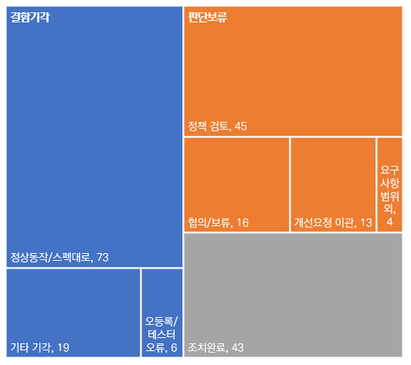
II – 03 . 기각 사유 분석
기각 처리된 결함 219건의 유형을 분류
구분 | 기각 사유 유형 분류 | 건수 | 비율 | 구분 계
결함기각 | 정상동작/스펙대로 | 73 | 33.3% | 98 (44.7%)
 | 오등록/테스터오류 | 6 | 2.7%
 | 기타 기각 | 19 | 8.7%
판단보류 | 협의/보류 | 16 | 7.3% | 78 (35.6%)
 | 개선요청 이관 | 13 | 5.9%
 | 요구사항 범위외 | 4 | 1.8%
 | 정책 검토 | 45 | 20.5%
결함수용 | 조치완료 | 43 | 19.6% | 43 (19.6%)
합계 |  | 219 | 100% | 219
결함수용
기 조치 결함 298건의 72.8% (219건)이 기각에 의해 조치 완료 처리
98건 : 정상 기각 처리
121건 : 유효결함으로 판단

Slide 11
II – 04 . 결함 유형 별 조치 계획 1/2
단기 조치
Week 2 이내
총 유효결함의 38.1%
중기 조치
Month 2 이내
총 유효 결함의 61.9%
결함 유형 분류 | 유효 결함 | 등록결함 | 정상기각 | 기각율
조회/검색 결과 불일치 | 72 | 81 | 9 | 11.1%
기능 미동작 | 35 | 42 | 7 | 16.7%
문서/요건 불일치 | 31 | 36 | 5 | 13.9%
데이터 정합성/계산 | 25 | 28 | 3 | 10.7%
예외/시스템 오류 | 21 | 23 | 2 | 8.7%
권한/접근 | 11 | 20 | 9 | 45.0%
용어/라벨/오타 | 14 | 17 | 3 | 17.6%
기타 | 3 | 7 | 4 | 57.1%
계 | 212 | 254 | 42 | 16.5%
결함 유형 분류 | 유효 결함 | 등록결함 | 정상기각 | 기각율
개선/변경 요청 | 80 | 92 | 12 | 13.0%
레이아웃/겹침/잘림 | 76 | 81 | 5 | 6.2%
날짜/기간 처리 | 47 | 52 | 5 | 9.6%
엑셀/출력 결함 | 43 | 52 | 9 | 17.3%
입력 검증/유효성 | 39 | 48 | 9 | 18.8%
버튼/상태 인터랙션 | 24 | 35 | 11 | 31.4%
그래프/차트 표시 | 20 | 21 | 1 | 4.8%
메시지/안내 | 15 | 19 | 4 | 21.1%
계 | 344 | 400 | 56 | 14.0%
※ 결함 심각도(Severity) 등급이 주관적일 수 있음으로, 조치계획에 고려/반영하지 않음

Slide 12
II – 04 . 결함 유형 별 조치 계획 2/2
단기 조치
Week 2 이내
C R U D의 기능이 기대하는 바와 같이 동작하지 않음.
기능 및 프로세스 점검을 통한 즉시 조치
계정별 권한 재점검
문서 현행화 진행
계정별 권한 부여 누락 혹은 오탈자 등이 존재.
문서누락 혹은 기능 수정/변경 후 현행화 미흡
회귀테스트
(결함 조치 확인)
일정 및 표준안상세 마일스톤수립 중
중기 조치
Month 2 이내
항목별 표준안 수립
버튼 적용, 이벤트 처리
무데이터 처리 표준화
축·범례 공통화
차트 라이브러리 가이드정의
공통 메시지 패턴 정의
React 표준 수립
표준 UI 가이드가 상세화 되지 않아 혼재되어 있음
고객 합의 후 명문화
전체 업무 영역 표준
: 단위 업무별로
표준수립은 지양
외부 솔루션 제약사항/한계를 명확히 하고 대체 기능 확인
일괄 조치
React 기반환경의 디자인 컨셉, 톤앤매너, 개발표준 미흡
React 기반환경의 디자인 컨셉, 톤앤매너, 개발표준 미흡
사업 특성(전환 사업이 아닌 고도화 사업)에 대한 고민
기존 시스템의 개선 항목 재확인

Slide 13
II – 05 . 기각 사유 별 조치 방안
기각 유형
조치 방안
결함 수용 43건 (19.6%)
TMS 내 기각처리 상태를 초기화 후, 정상 절차로 처리 되도록 안내
실제 결함으로 판단되어 조치하였으나, 기각으로 잘못 처리
1) 용도별 화면UI 표준을 구체적이고 명확히 수립한 후, 고객 협의 후 수정 조치
2) 이벤트 처리 표준을 구체적이고 명확히 수립한 후, 고객 협의 후 수정 조치
판단 보류 63건 (28.8%)
3) 별도 개발( PM, AS, GO) 화면은 디자인스타일 수립 후, 고객 협의 후 수정 조치
- 톤앤매너
- UI 표준은 AOMS/FIMS 준용하도록 하거나 별도 진행 시 사전 표준 수립
- 이벤트처리는 AOMS/FIMS 준용하도록 하거나 별도 진행 시 사전 표준 수립
표준 정책 보완/수립 검토
고객 요구 재확인을 통한 판단 후 조치여부 판단 필요
4) 기존 IIS 동일기능이더라도, 고객 재확인을 통해 기능 및 화면 검증 후 확정 필요
5) 실제 조치자에게 이관 기능 시, TMS 초기화 후 담당자 이관으로 조치 진행
6) 유사 결함은 TMS 초기화 후 해당 결함이 실제조치 확인 되는 시점에 조치
결함 기각 98건 (44.7%)
7) 넥사크로 등 솔루션탑재 기능은 솔루션 자체 처리 표준은 UI 연계하여 표준정리
테스터의 요건 미숙지로 인한 오등록
테스트 기준서 및 스펙 사전 이해 부족
TMS 내 기각처리 상태를 초기화 후, 정상 절차로 처리 되도록 안내

Slide 14
결론
조치율
개선
데이터 정합성·조회조건 처리 오류 등 단기 조치 가능 오류 핫픽스 즉시 배포
기각율
개선
정상동작하거나, 명확한 요구 명세에 따라 의도적으로 구현된 기능 이외는 검토 후 조치 절차에 따라, 진행
판단 보류 등의 유효 결함은 기 등록 결함 기준으로 조치 마일스톤 수립 필요
레이아웃/개선 요청 등 중기 조치 결함은 표준 수립 전 재조치 시 반복 발생 가능
표준 확정 전 동일 유형 신규 결함 등록 동결 여부 합의 필요
넥사크로·React 혼용 환경에서 표준 미통합 시 일관성 미달 결함 지속 예상
UI 표준 미흡 시
재발 리스크
고위험군 집중관리
고결함율, 저조치율로 4개 영역 중 최저 ,
조회/검색 불일치건 즉각 원인 분석 착수
일반 단기조치 외 GO 전담 TF 구성하여 집중 스프린트 운영 실시
결함 메트릭
추적
조치 마일스톤에 따라, 조치에 수반되는 Action Item 별 추적 관리

